Slide 1

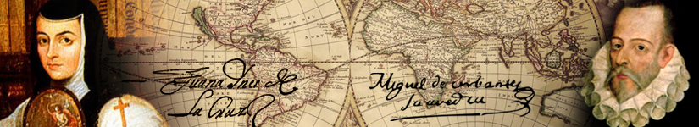
Τμήμα Ισπανικής Γλώσσας και Φιλολογίας

Slide 2

Τμήμα Ισπανικής Γλώσσας και Φιλολογίας
Ίδρυση
Το Τμήμα Ισπανικής Γλώσσας και Φιλολογίας της Φιλοσοφικής Σχολής του Εθνικού και Καποδιστριακού Πανεπιστημίου Αθηνών (ΕΚΠΑ) ιδρύθηκε με το Π.Δ. 157/1-10-2009 (Φ.Ε.Κ. 199/τ.Α΄/1-10-2009), μετά την κατάτμηση του Τμήματος Ιταλικής και Ισπανικής Γλώσσας και Φιλολογίας της Φιλοσοφικής Σχολής του ΕΚΠΑ, και λειτούργησε ως ανεξάρτητο Τμήμα της Φιλοσοφικής Σχολής του ΕΚΠΑ από το ακαδημαϊκό έτος 2010-2011.
Το Τμήμα Ιταλικής και Ισπανικής Γλώσσας και Φιλολογίας της Φιλοσοφικής Σχολής του ΕΚΠΑ είχε ιδρυθεί με το Π.Δ. 201/6-9-1999 (Φ.Ε.Κ. 179/τ.Α΄/6-9-1999), ως μετεξέλιξη του Γενικού Τμήματος Ξένων Πολιτισμών της Φιλοσοφικής Σχολής του ΕΚΠΑ (Π.Δ. ίδρυσής του 386/21-11-1990 - Φ.Ε.Κ. 153/τ.Α΄/21-11-1990), και αποτελούνταν από δύο αυτόνομες κατευθύνσεις: α) Ιταλικής Γλώσσας και Φιλολογίας και
β) Ισπανικής Γλώσσας και Φιλολογίας

Slide 3
Όργανα του Τμήματος
Τμήμα Ισπανικής Γλώσσας και Φιλολογίας
α) η Συνέλευση του Τμήματος, αποτελούμενη από:
τα Μέλη του Διδακτικού και Ερευνητικού Προσωπικού (Δ.Ε.Π.)
έναν εκπρόσωπο του Ειδικού Εκπαιδευτικού Προσωπικού (Ε.Ε.Π.)
έναν εκπρόσωπο του Εργαστηριακού Διδακτικού Προσωπικού (Ε.ΔΙ.Π.)
έναν εκπρόσωπο του Ειδικού Τεχνικού και Εργαστηριακού Προσωπικού (Ε.Τ.Ε.Π.)
έναν εκπρόσωπο του Συλλόγου των φοιτητών του Τμήματος
β) και ο Πρόεδρος του Τμήματος

Slide 4
Διοίκηση
Τμήμα Ισπανικής Γλώσσας και Φιλολογίας
ΠΡΟΕΔΡΟΣ:
Καθηγητής Δημήτριος Δρόσος
ΑΝΑΠΛΗΡΩΤΗΣ ΠΡΟΕΔΡΟΣ:
Καθηγήτρια Ανθή Παπαγεωργίου
ΠΡΟΪΣΤΑΜΕΝΗ ΓΡΑΜΜΑΤΕΙΑΣ:
Σταυρούλα Βασιλοπούλου
ΠΡΟΣΩΠΙΚΟ ΓΡΑΜΜΑΤΕΙΑΣ:
Αθηνά Μπαρμπόι
Βασιλική Αδαμοπούλου

Slide 5
Τμήμα Ισπανικής Γλώσσας και Φιλολογίας
Ανθρώπινο Δυναμικό: Μέλη ΔΕΠ
Καθηγητές
Ευθυμία Πανδή Παυλάκη
Δημήτριος Δρόσος
Ανθή Παπαγεωργίου
Βικτωρία Κρητικού
Αναπληρωτές καθηγητές
Αγγελική Αλεξοπούλου
Μαρία Τσώκου
Επίκουροι καθηγητές
Σουσάνα Λούγκο (Μόνιμη)
Σπυρίδων Μαυρίδης
Ειρήνη Παρασκευά

Slide 6
Ανθρώπινο Δυναμικό
Τμήμα Ισπανικής Γλώσσας και Φιλολογίας
Μέλη ΕΔΙΠ
Κυριακή Παλαπανίδη
Αγλαΐα Σπάθη
Μαρία Χριστίνα Κατάλντο
Μέλος ΕΕΠ
Βασιλική Βέλλιου
Μέλος ΕΤΕΠ
Νικόλαος Γεωργάκης
Νέοι Επιστήμονες για απόκτηση ακαδημαϊκής εμπειρίας
Αγγελική Λάρδα
Σταύρος Αποστολάκης
Διδάσκοντες με ΠΔ 407/80
Άννα Μαρία Ρόζενμπεργκ
Επιστημονικοί Συνεργάτες
Άνα Μαρία Σοάρες

Slide 7
Το Τμήμα εφαρμόζει Πολιτική Ποιότητας που διασφαλίζει:
Τμήμα Ισπανικής Γλώσσας και Φιλολογίας
τη διαφύλαξη των ακαδημαϊκών αρχών, την ακαδημαϊκή και επιστημονική ελευθερία, τη δεοντολογία, την αποτροπή διακρίσεων
την ανάπτυξη ενός δημιουργικού περιβάλλοντος έρευνας και εργασίας
την επάρκεια και την ορθολογική κατανομή των ανθρωπίνων πόρων και των εργαστηριακών και τεχνολογικών υποδομών
την καταλληλότητα της δομής και της οργάνωσης του προγράμματος σπουδών
την επιδίωξη μαθησιακών αποτελεσμάτων και προσόντων σύμφωνα με το Ευρωπαϊκό και το Εθνικό Πλαίσιο Προσόντων της Ανώτατης Εκπαίδευσης
την προώθηση της ποιότητας και αποτελεσματικότητας του εκπαιδευτικού έργου

Slide 8
Τμήμα Ισπανικής Γλώσσας και Φιλολογίας
Το Τμήμα εφαρμόζει Πολιτική Ποιότητας που διασφαλίζει:
την καταλληλότητα των προσόντων του διδακτικού προσωπικού
την προώθηση της ποιότητας και της ποσότητας του ερευνητικού έργου των μελών του Τμήματος
την σύνδεση της διδασκαλίας με την έρευνα
την απορρόφηση των αποφοίτων στην αγορά εργασίας
την ποιότητα των υποστηρικτικών υπηρεσιών προς τους φοιτητές
την επίτευξη των στόχων ποιότητας του Τμήματος, οι οποίοι εξασφαλίζουν τη συνέχεια, την αποτελεσματικότητα και την αποτίμηση σχετικών του δράσεων

Slide 9
ΑΝΤΙΚΕΙΜΕΝΟ - ΣΚΟΠΟΣ ΤΟΥ ΠΠΣ
Τμήμα Ισπανικής Γλώσσας και Φιλολογίας
Το Τμήμα Ισπανικής Γλώσσας και Φιλολογίας θεραπεύει τα γνωστικά αντικείμενα της Ισπανικής γλώσσας, της Γλωσσολογίας, της Μετάφρασης, της Λογοτεχνίας και του Πολιτισμού της Ισπανίας και της Λατινικής Αμερικής και παράγει ερευνητικό έργο το οποίο ενδυναμώνει την ελληνική και διεθνή βιβλιογραφία.
Τα μέλη ΔΕΠ, ΕΔΙΠ και ΕΕΠ του Τμήματος, καθώς και οι διδάσκοντες με το ΠΔ 407 και το πρόγραμμα «Απόκτηση Ακαδημαϊκής Διδακτικής Εμπειρίας σε Νέους Επιστήμονες Κατόχους Διδακτορικού», καλύπτουν, διδακτικά και ερευνητικά, ευρύ φάσμα γνωστικών αντικειμένων στο πεδίο εξειδίκευσής τους.

Slide 10
ΜΑΘΗΣΙΑΚΑ ΑΠΟΤΕΛΕΣΜΑΤΑ ΤΟΥ ΠΠΣ
Τμήμα Ισπανικής Γλώσσας και Φιλολογίας
Το Πρόγραμμα Προπτυχιακών Σπουδών του Τμήματος Ισπανικής Γλώσσας και Φιλολογίας αποσκοπεί στην απόκτηση γνώσεων και δεξιοτήτων που θα επιτρέψουν στους πτυχιούχους και νέους επιστήμονες:
να καλλιεργήσουν ανεξάρτητο και κριτικό πνεύμα,
να αναπτύξουν το ενδιαφέρον τους για συνεχή έρευνα και γνώση και
να ανταποκριθούν στις απαιτήσεις των συνεχώς εξελισσόμενων σημερινών κοινωνιών

Slide 11
ΜΑΘΗΣΙΑΚΑ ΑΠΟΤΕΛΕΣΜΑΤΑ ΤΟΥ ΠΠΣ
Τμήμα Ισπανικής Γλώσσας και Φιλολογίας
Ειδικότερα, με την ολοκλήρωση του ΠΠΣ, οι απόφοιτοι αναμένεται να είναι σε θέση:
να κατανοούν τη δομή και τη λειτουργία της ισπανικής γλώσσας,
να χρησιμοποιούν την ισπανική γλώσσα για διδακτικούς και επιστημονικούς σκοπούς,
να μελετούν τη λογοτεχνία και τον πολιτισμό της Ισπανίας και της Λατινικής Αμερικής,
να αναπτύσσουν βασική ερευνητική ικανότητα στα επιστημονικά πεδία της γλώσσας/γλωσσολογίας και λογοτεχνίας/πολιτισμού με την εφαρμογή κατάλληλης μεθοδολογίας και
να αποκτούν υψηλού επιπέδου γνώση και παιδαγωγική κατάρτιση στη διδασκαλία της ισπανικής γλώσσας, ώστε να διευκολυνθεί η επαγγελματική τους σταδιοδρομία

Slide 12
ΠΠΣ Ισπανικής Γλώσσας και Φιλολογίας
Τμήμα Ισπανικής Γλώσσας και Φιλολογίας
Το Πρόγραμμα Προπτυχιακών Σπουδών του Τμήματος Ισπανικής Γλώσσας και Φιλολογίας είναι μοναδικό στον ελλαδικό χώρο και έχει τη δυνατότητα να αναπτύξει μια μελλοντική ακαδημαϊκή, ερευνητική και πολιτιστική δράση όχι μόνο στην Ελλάδα αλλά και στην ευρύτερη γεωγραφική περιοχή.
Το ΠΠΣ του Τμήματος εμφανίζει πλούτο και σφαιρικότητα, το επίπεδό του είναι υψηλό, όπως πιστοποιούν οι διεθνείς συνεργασίες του, η επιτυχής φοίτηση φοιτητών του σε Πανεπιστήμια του εξωτερικού στο πλαίσιο του προγράμματος κινητικότητας Erasmus και οι υψηλές επιδόσεις των αποφοίτων του σε προγράμματα μεταπτυχιακών και διδακτορικών σπουδών στην αλλοδαπή.

Slide 13
Προπτυχιακό Πρόγραμμα Σπουδών Ισπανικής Γλώσσας και Φιλολογίας
Τμήμα Ισπανικής Γλώσσας και Φιλολογίας
O ελάχιστος χρόνος φοίτησης που απαιτείται για την απόκτηση πτυχίου είναι 8 εξάμηνα.
Κάθε ακαδημαϊκό έτος αποτελείται από δύο εξάμηνα. Το χειμερινό εξάμηνο διαρκεί περίπου από τον Οκτώβριο μέχρι τον Φεβρουάριο και το εαρινό από τον Μάρτιο μέχρι τον Ιούνιο.
Οι ακριβείς ημερομηνίες έναρξης και λήξης ανακοινώνονται κάθε φορά από την Κοσμητεία της Φιλοσοφικής Σχολής

Slide 14
Τμήμα Ισπανικής Γλώσσας και Φιλολογίας
Για την απόκτηση του πτυχίου του Τμήματος Ισπανικής Γλώσσας και Φιλολογίας της Φιλοσοφικής Σχολής του ΕΚΠΑ, ο/η φοιτητής/-τρια πρέπει να έχει συγκεντρώσει 240 Ευρωπαϊκές Μεταφερόμενες Πιστωτικές Μονάδες (ECTS), που αντιστοιχούν περίπου σε 42-52 μαθήματα, καθώς κάποια έχουν 4 ECTS ή 6 ECTS.

Slide 15
Κατατακτήριο τεστ
Τμήμα Ισπανικής Γλώσσας και Φιλολογίας
Οι νεοεισαχθέντες φοιτητές/τριες καλούνται να συμμετάσχουν σε εξειδικευμένη γραπτή εξέταση με σκοπό την αξιολόγηση του γλωσσικού επιπέδου και την κατάταξή τους στα μαθήματα «Ισπανική Γλώσσα Ι» ή «Ισπανική Γλώσσα ΙΙΙ» αντίστοιχα

Slide 16
ΔΟΜΗ ΠΡΟΠΤΥΧΙΑΚΟΥ ΠΡΟΓΡΑΜΜΑΤΟΣ ΣΠΟΥΔΩΝ
Τμήμα Ισπανικής Γλώσσας και Φιλολογίας
Τo ΠΠΣ περιλαμβάνει 112 μαθήματα που κατανέμονται σε οκτώ εξάμηνα σπουδών και χωρίζονται σε τέσσερις κατηγορίες:
Υποχρεωτικά Μαθήματα Κορμού
Υποχρεωτικά Μαθήματα
Υποχρεωτικά Μαθήματα Επιλογής
Μαθήματα Ελεύθερης Επιλογής
Τα 107 μαθήματα που προσφέρει το Τμήμα Ισπανικής Γλώσσας διδάσκονται στην ισπανική γλώσσα.

Slide 17
10 ΥΠΟΧΡΕΩΤΙΚΑ ΜΑΘΗΜΑΤΑ ΚΟΡΜΟΥ (54ECTS)
Τμήμα Ισπανικής Γλώσσας και Φιλολογίας
  5 μαθήματα βασικών και απαραίτητων γνώσεων από το Τμήμα Ισπανικής Γλώσσας και Φιλολογίας
Α΄ εξάμηνο
Ισπανική Γλώσσα ΙΙΙ
Εισαγωγή στη Λογοτεχνία Ι (Πεζογραφία)
Β΄ εξάμηνο
Ισπανική Γλώσσα ΙV
Εισαγωγή στη Λογοτεχνία ΙI (Ποίηση)
Εισαγωγή στη Λογοτεχνία ΙII (Θέατρο)
  4 μαθήματα γενικών βασικών γνώσεων προσφερόμενα από Ελληνικά Τμήματα της Φιλοσοφικής Σχολής
Α΄ εξάμηνο
Ελληνικό: Εισαγωγή στη Θεωρητική Γλωσσολογία
Ελληνικό: Ιστορία της Νεότερης Ελλάδας
Ελληνικό: Νέα Ελληνική Λογοτεχνία
Β΄ εξάμηνο
Ελληνικό: Αρχαία Ελληνική Φιλοσοφία
  1 μάθημα για την απόκτηση Πιστοποιητικού Παιδαγωγικής και Διδακτικής Επάρκειας
Α΄ εξάμηνο
Ελληνικό: Εισαγωγή στην Παιδαγωγική

Slide 18
8 ΥΠΟΧΡΕΩΤΙΚΑ ΜΑΘΗΜΑΤΑ (48 ECTS)
Τμήμα Ισπανικής Γλώσσας και Φιλολογίας
Γ΄ εξάμηνο
Ισπανικός Πολιτισμός
Ισπανοαμερικανικός Πολιτισμός
Ισπανική Λογοτεχνία Ι
Ισπανοαμερικανική Λογοτεχνία Ι
Δ΄ εξάμηνο
Ισπανική Λογοτεχνία ΙΙ
Ισπανοαμερικανική Λογοτεχνία ΙΙ
Εισαγωγή στην Ισπανική Γλωσσολογία
Θεωρία και Πρακτική της Μετάφρασης

Slide 19
ΥΠΟΧΡΕΩΤΙΚΑ ΜΑΘΗΜΑΤΑ ΕΠΙΛΟΓΗΣ (118 ECTS)
Τμήμα Ισπανικής Γλώσσας και Φιλολογίας
Το ΠΠΣ προσφέρει 94 Υποχρεωτικά Μαθήματα Επιλογής, που έχουν 4 ή 6 ECTS ανάλογα με τον φόρτο εργασίας του κάθε μαθήματος. Κάθε ακαδημαϊκό έτος ενεργοποιείται περίπου το 50% αυτών.
Τα Υποχρεωτικά Μαθήματα Επιλογής χωρίζονται σε τρεις ομάδες, αν και ορισμένα μαθήματα μπορεί να ανήκουν σε δύο ή και τρεις ομάδες. Οι φοιτητές επιλέγουν τουλάχιστον 36 ECTS από κάθε ομάδα.
Ομάδα Α: Μαθήματα Ισπανικής Λογοτεχνίας και Πολιτισμού
Ομάδα Β: Μαθήματα Ισπανοαμερικανικής Λογοτεχνίας και Πολιτισμού
Ομάδα Γ: Μαθήματα Ισπανικής Γλώσσας, Μετάφρασης και Γλωσσολογίας
Τα 10 ECTS που υπολείπονται για τη συμπλήρωση των 118 ECTS από τα Υποχρεωτικά Μαθήματα Επιλογής μπορούν να επιλεγούν από οποιαδήποτε ομάδα μαθημάτων ανάλογα με τα ενδιαφέροντα του/της φοιτητή/-τριας.

Slide 20
ΥΠΟΧΡΕΩΤΙΚΑ ΜΑΘΗΜΑΤΑ ΕΠΙΛΟΓΗΣ
Τμήμα Ισπανικής Γλώσσας και Φιλολογίας
Ομάδα Α: Μαθήματα Ισπανικής Λογοτεχνίας και Πολιτισμού
Ισπανική Ποίηση
Ισπανική Λογοτεχνία του Χρυσού Αιώνα
Θέματα Ισπανικής Πεζογραφίας
Ισπανικό Θέατρο
Λαϊκές Παραδόσεις της Ισπανίας
Ισπανικό Μυθιστόρημα
Σύγχρονος Ισπανικός Πολιτισμός
Ιστορία της Ισπανικής Τέχνης
Θέματα Ισπανικής Ποίησης
Ρεαλιστικό & Νατουραλιστικό Ισπανικό Μυθιστόρημα
Γυναικεία Ισπανική Πεζογραφία
Ισπανικό Διήγημα
Ισπανική Σκέψη
Ισπανική Λογοτεχνία: Γενιά του ΄27
Ισπανικό Δοκίμιο

Slide 21
Τμήμα Ισπανικής Γλώσσας και Φιλολογίας
ΥΠΟΧΡΕΩΤΙΚΑ ΜΑΘΗΜΑΤΑ ΕΠΙΛΟΓΗΣ
Ομάδα Α: Μαθήματα Ισπανικής Λογοτεχνίας και Πολιτισμού
Ισπανική Λογοτεχνία & Πολιτισμός του Μεσαίωνα & της Αναγέννησης
Τέχνη & Ιδεολογικά ρεύματα στη σύγχρονη Ισπανία
Θέατρο & κινηματογράφος του 20ου αιώνα στην Ισπανία
Η Ισπανική Λογοτεχνία από το 1964 ως τις μέρες μας: Από τη Δικτατορία στη Δημοκρατία
Ισπανική Λογοτεχνία: Γενιά του ΄98
Θέατρο του Χρυσού Αιώνα και της Αναγέννησης
Εισαγωγή στη Θεωρία Λογοτεχνίας (Α,Β)
Ισπανόφωνος Κινηματογράφος (Α,Β)
Εισαγωγή στη Συγκριτική Λογοτεχνία (Α,Β)
Θέματα Θεωρίας Λογοτεχνίας (Α,Β)
Μεθοδολογία Επιστημονικής Έρευνας (Α,Β,Γ)
Επιχειρηματικότητα και Ισπανικές Σπουδές (Α,Β,Γ)

Slide 22
ΥΠΟΧΡΕΩΤΙΚΑ ΜΑΘΗΜΑΤΑ ΕΠΙΛΟΓΗΣ
Τμήμα Ισπανικής Γλώσσας και Φιλολογίας
Ομάδα Β: Μαθήματα Ισπανοαμερικανικής Λογοτεχνίας και Πολιτισμού
Ισπανοαμερικανικό Διήγημα
Ισπανοαμερικανική Ποίηση
Ισπανοαμερικανικό Μυθιστόρημα
Θέματα Ισπανοαμερικανικής Πεζογραφίας
Ισπανοαμερικανικό Θέατρο
Ισπανοαμερικανική Πεζογραφία: Ρομαντισμός, Ρεαλισμός, Νατουραλισμός
Προκολομβιανοί και Ιθαγενείς Πολιτισμοί της Λατινικής Αμερικής
Ιστορία της Ισπανοαμερικανικής Τέχνης
Λογοτεχνικά Ρεύματα του 19ου αιώνα στη Λατινική Αμερική
Σύγχρονο Ισπανοαμερικανικό Μυθιστόρημα
Ισπανοαμερικανικό Δοκίμιο
Μodernismo
Σύγχρονος Ισπανοαμερικανικός Πολιτισμός
Λαϊκές Παραδόσεις της Λατινικής Αμερικής
Εισαγωγή στη Φιλοσοφία της Ιστορίας της Λατινικής Αμερικής
Λογοτεχνικά Ρεύματα - Κινήματα στην σύγχρονη Ισπανοαμερικανική ποίηση
Ισπανοαμερικανική Σκέψη
Σύγχρονη Γυναικεία Ισπανοαμερικανική Ποίηση

Slide 23
Τμήμα Ισπανικής Γλώσσας και Φιλολογίας
ΥΠΟΧΡΕΩΤΙΚΑ ΜΑΘΗΜΑΤΑ ΕΠΙΛΟΓΗΣ
Ομάδα Β: Μαθήματα Ισπανοαμερικανικής Λογοτεχνίας και Πολιτισμού
Θέματα Ισπανοαμερικανικής Ποίησης
Θέματα Ισπανοαμερικανικού Διηγήματος
Θέματα Ισπανοαμερικανικού Μυθιστορήματος
Θέματα Σύγχρονου Ισπανοαμερικανικού Πολιτισμού
Τα ρεύματα του avant-garde στη Λατινική Αμερική
Σύγχρονα λογοτεχνικά ρεύματα της Λατινικής Αμερικής: modernismo και post-modernismo
Λογοτεχνία και Πολιτισμός της Καραϊβικής
Φεμινισμός στην Λατινική Αμερική
Εισαγωγή στη Σύγχρονη Γυναικεία Λατινοαμερικανική Πεζογραφία
Γυναικεία Ισπανοαμερικανική Ποίηση
Θέματα Σύγχρονου Ισπανοαμερικανικού Μυθιστορήματος
Εισαγωγή στη Γυναικεία Λατινοαμερικανική Πεζογραφία
Εισαγωγή στη Θεωρία Λογοτεχνίας (Α,Β)
Ισπανόφωνος Κινηματογράφος (Α,Β)
Εισαγωγή στη Συγκριτική Λογοτεχνία (Α,Β)
Θέματα Θεωρίας Λογοτεχνίας (Α,Β)
Μεθοδολογία Επιστημονικής Έρευνας (Α,Β,Γ)
Επιχειρηματικότητα και Ισπανικές Σπουδές (Α,Β,Γ)

Slide 24
ΥΠΟΧΡΕΩΤΙΚΑ ΜΑΘΗΜΑΤΑ ΕΠΙΛΟΓΗΣ
Τμήμα Ισπανικής Γλώσσας και Φιλολογίας
Ομάδα Γ: Μαθήματα Ισπανικής Γλώσσας, Μετάφρασης και Γλωσσολογίας
Ισπανική Γλώσσα Ι (μόνο για πρωτοετείς)
Ισπανική Γλώσσα ΙΙ (μόνο για πρωτοετείς)
Εισαγωγή στη Φωνητική-Φωνολογία της Ισπανικής
Εισαγωγή στην Ιστορία της Ισπανικής Γλώσσας
Παραγωγή Προφορικού Λόγου
Ισπανική Φρασεολογία-Παροιμιολογία
Πρακτική της Μετάφρασης
Κειμενικά Είδη
Εισαγωγή στη Λογοτεχνική Μετάφραση
Εισαγωγή στην Κοινωνιογλωσσολογία
Εξειδικευμένη Μετάφραση
Μορφολογία-Σύνταξη της Ισπανικής
Εισαγωγή στην Πραγματολογία
Εφαρμοσμένη Γλωσσολογία στη Διδασκαλία – Εκμάθηση της Ισπανικής ως Ξένης Γλώσσας
Εισαγωγή στην Ανάλυση Λαθών
Τεχνολογίες της Πληροφορίας και της Επικοινωνίας (ΤΠΕ) στη Διδασκαλία της Ισπανικής ως ξένης γλώσσας
Πρακτική Άσκηση στη Διδασκαλία της Ισπανικής ως Ξένης Γλώσσας
Σχεδιασμός Γλωσσικού Μαθήματος
Μεθοδολογικά Ρεύματα στη Διδασκαλία της Ισπανικής ως Ξένης Γλώσσας

Slide 25
Τμήμα Ισπανικής Γλώσσας και Φιλολογίας
ΥΠΟΧΡΕΩΤΙΚΑ ΜΑΘΗΜΑΤΑ ΕΠΙΛΟΓΗΣ
Ομάδα Γ: Μαθήματα Ισπανικής Γλώσσας, Μετάφρασης και Γλωσσολογίας
Εισαγωγή στη Σημασιολογία
Τα Ισπανικά στον Κόσμο
Εισαγωγή στην Κειμενογλωσσολογία
Γεωγραφικές γλωσσικές ποικιλίες της Ισπανικής γλώσσας
Διαπολιτισμική Επικοινωνία και Μετάφραση
Διαγλωσσική Μελέτη Ισπανικής και Ελληνικής
Εισαγωγή στη θεατρική μετάφραση
Λογοτεχνικό Ύφος και Μετάφραση
Εισαγωγή στη Μετάφραση Δοκιμιακού Λόγου
Μεταφραστικά εργαλεία
Εισαγωγή στις Σύγχρονες Μεθόδους Διδασκαλίας της (Ισπανικής) Γλώσσας
Εισαγωγή στην Υπολογιστική Γλωσσολογία
Εισαγωγή στην Ψυχογλωσσολογία
Εισαγωγή στη Μορφολογία και Σύνταξη της Ισπανικής
Εισαγωγή στη Δομή και Ποικιλία της Ισπανικής Γλώσσας
Κατάκτηση, Διδασκαλία και Αξιολόγηση Λεξιλογίου της Ισπανικής ως Ξένης Γλώσσας
Διδακτικό Υλικό για την Διδασκαλία της Ισπανικής ως Ξένης Γλώσσας και Ψηφιακά Μέσα
Μεθοδολογία Επιστημονικής Έρευνας (Α,Β,Γ)
Επιχειρηματικότητα και Ισπανικές Σπουδές (Α,Β,Γ)

Slide 26
ΜΑΘΗΜΑΤΑ ΕΛΕΥΘΕΡΗΣ ΕΠΙΛΟΓΗΣ
Τμήμα Ισπανικής Γλώσσας και Φιλολογίας
Οι φοιτητές/τριες επιλέγουν μέχρι 20 ECTS από τα Μαθήματα Ελεύθερης Επιλογής προσφερόμενα από άλλα Τμήματα της Φιλοσοφικής Σχολής.
Τα Μαθήματα Ελεύθερης Επιλογής ανακοινώνονται από τη Γραμματεία στην αρχή κάθε εξαμήνου.

Slide 27
Αξιολόγηση μαθημάτων/διδασκαλίας
Τμήμα Ισπανικής Γλώσσας και Φιλολογίας
Η ηλεκτρονική διαδικασία αξιολόγησης μαθημάτων/διδασκαλίας διενεργείται μεταξύ της 8^{ης} και 12^{ης} εβδομάδας διδασκαλίας του μαθήματος.
Τα ερωτηματολόγια περιέχουν ερωτήσεις σχετικά με το μάθημα, τον διδάσκοντα, και την αυτοαξιολόγηση των φοιτητών.
Η βαθμολογική κλίμακα που χρησιμοποιείται είναι πενταβάθμια:
1 Καθόλου
2 Λίγο
3 Μέτρια
4 Πολύ
5 Πάρα πολύ

Slide 28
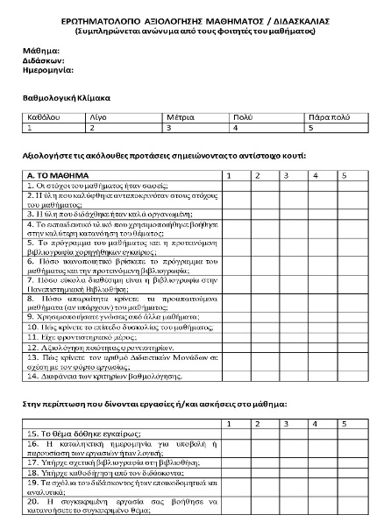
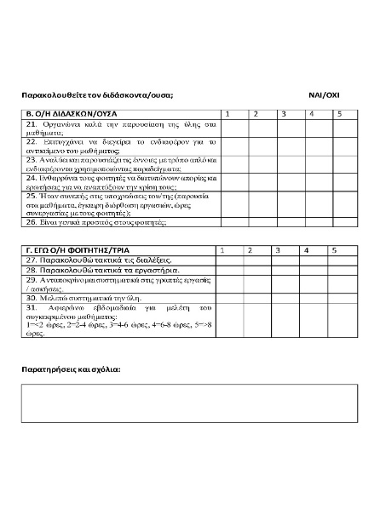
Τμήμα Ισπανικής Γλώσσας και Φιλολογίας
ΔΕΙΓΜΑ ΕΡΩΤΗΜΑΤΟΛΟΓΙΟΥ
Αξιολογήστε τις ακόλουθες προτάσεις:
Α. ΤΟ ΜΑΘΗΜΑ
1. Οι στόχοι του μαθήματος ήταν σαφείς;
2. Η ύλη που καλύφθηκε ανταποκρινόταν στους στόχους του μαθήματος;
3. Η ύλη που διδάχθηκε ήταν καλά οργανωμένη;
4. Το εκπαιδευτικό υλικό που χρησιμοποιήθηκε βοήθησε στην καλύτερη κατανόηση του θέματος;
5. Το πρόγραμμα του μαθήματος και η προτεινόμενη βιβλιογραφία χορηγήθηκαν εγκαίρως;
6. Πόσο ικανοποιητικό βρίσκετε το πρόγραμμα του μαθήματος και την προτεινόμενη βιβλιογραφία;
7. Πόσο εύκολα διαθέσιμη είναι η βιβλιογραφία στην Πανεπιστημιακή Βιβλιοθήκη;
8. Πόσο απαραίτητα κρίνετε τα προαπαιτούμενα μαθήματα (αν υπάρχουν) του μαθήματος;
9. Χρησιμοποιήσατε γνώσεις από άλλα μαθήματα;
10. Πώς κρίνετε το επίπεδο δυσκολίας του μαθήματος;
11. Είχε φροντιστηριακό μέρος;
12. Αξιολόγηση ποιότητας φροντιστηρίων.
13. Πώς κρίνετε τον αριθμό Διδακτικών Μονάδων σε σχέση με τον φόρτο εργασίας;
14. Διαφάνεια των κριτηρίων βαθμολόγησης
Στην περίπτωση που δίνονται εργασίες ή/και ασκήσεις στο μάθημα:
15. Το θέμα δόθηκε εγκαίρως;
16. Η καταληκτική ημερομηνία για υποβολή ή παρουσίαση των εργασιών ήταν λογική;
17. Υπήρχε σχετική βιβλιογραφία στη βιβλιοθήκη;
18. Υπήρχε καθοδήγηση από τον διδάσκοντα;
19. Τα σχόλια του διδάσκοντος ήταν εποικοδομητικά και αναλυτικά;
20. Η συγκεκριμένη εργασία σας βοήθησε να κατανοήσετε το συγκεκριμένο θέμα;

Slide 29
Τμήμα Ισπανικής Γλώσσας και Φιλολογίας
ΔΕΙΓΜΑ ΕΡΩΤΗΜΑΤΟΛΟΓΙΟΥ
Παρακολουθείτε τον διδάσκοντα/ουσα;
Β. Ο/Η ΔΙΔΑΣΚΩΝ/ΟΥΣΑ
21. Οργανώνει καλά την παρουσίαση της ύλης στα μαθήματα;
22. Επιτυγχάνει να διεγείρει το ενδιαφέρον για το αντικείμενο του μαθήματος;
23. Αναλύει και παρουσιάζει τις έννοιες με τρόπο απλό και ενδιαφέροντα χρησιμοποιώντας παραδείγματα;
24. Ενθαρρύνει τους φοιτητές να διατυπώνουν απορίες και ερωτήσεις για να αναπτύξουν την κρίση τους;
25. Ήταν συνεπής στις υποχρεώσεις του/της (παρουσία στα μαθήματα, έγκαιρη διόρθωση εργασιών,
ώρες συνεργασίας με τους φοιτητές);
26. Είναι γενικά προσιτός στους φοιτητές;
Γ. ΕΓΩ Ο/Η ΦΟΙΤΗΤΗΣ/ΤΡΙΑ
27. Παρακολουθώ τακτικά τις διαλέξεις.
28. Παρακολουθώ τακτικά τα εργαστήρια.
29. Ανταποκρίνομαι συστηματικά στις γραπτές εργασίες / ασκήσεις.
30. Μελετώ συστηματικά την ύλη.
31. Αφιερώνω εβδομαδιαία για μελέτη του συγκεκριμένου μαθήματος:
1 = < 2 ώρες
2 = 2-4 ώρες
3 = 4-6 ώρες
4 = 6-8 ώρες
5 = < 8 ώρες

Slide 30
Πιστοποίηση Παιδαγωγικής και Διδακτικής Επάρκειας
Τμήμα Ισπανικής Γλώσσας και Φιλολογίας
Το Τμήμα Ισπανικής Γλώσσας και Φιλολογίας χορηγεί Πιστοποιητικό Παιδαγωγικής και Διδακτικής Επάρκειας (Π.Π.Δ.Ε.) σε όλους τους αποφοίτους του ταυτόχρονα με τη λήψη του πτυχίου τους.
Προκειμένου να χορηγηθεί το Π.Π.Δ.Ε. απαιτείται η συμπλήρωση 34 ΕCTS από το σύνολο των μαθημάτων της Παιδαγωγικής και Διδακτικής Επάρκειας, τα οποία κατανέμονται σε 3 θεματικές περιοχές ως εξής:
2 μαθήματα από τη θεματική περιοχή 1. «Θέματα εκπαίδευσης και αγωγής»
2 μαθήματα από τη θεματική περιοχή 2. «Θέματα μάθησης και διδασκαλίας»
2 μαθήματα από τη θεματική περιοχή 3. «Ειδική Διδακτική και Πρακτική Άσκηση»

Slide 31
Θεματική περιοχή 1: «Θέματα εκπαίδευσης και αγωγής»
Τμήμα Ισπανικής Γλώσσας και Φιλολογίας
Προσφέρονται από το Παιδαγωγικό Τμήμα Δευτεροβάθμιας Εκπαίδευσης ή/και το Τμήμα Ψυχολογίας της Φιλοσοφικής Σχολής του ΕΚΠΑ και ο/η φοιτητής/-τρια επιλέγει υποχρεωτικά 2.
Ελληνικό: Εισαγωγή στην Παιδαγωγική (Υποχρεωτικό Μάθημα Κορμού)
Παιδαγωγική Ψυχολογία
Εκπαιδευτική Αξιολόγηση
Αναλυτικά Προγράμματα
Οργάνωση και διοίκηση της εκπαίδευσης
Σχεδιασμός εκπαιδευτικού έργου στο πλαίσιο της εκπαιδευτικής μονάδας
Αναπτυξιακή Ψυχολογία
Γνωστική Ψυχολογία ΙΙ
Εφηβεία και αναδυομένη εκπαίδευση
Σχολική ψυχολογία: Σύνδεση θεωρίας και πράξης
Σχολική Ψυχολογία
Ψυχολογία της μετανάστευσης
Γνωστική Ψυχολογία I
Ψυχολογία των μαθησιακών δυσκολιών
Διαπολιτισμική Ψυχολογία
Ψυχολογική συμβουλευτική στη σχολική κοινότητα
Πρόληψη και παρέμβαση στην οικογένεια και στο σχολείο
Οικογένεια και ανάπτυξη

Slide 32
Θεματική περιοχή 2: «Θέματα μάθησης και διδασκαλίας»
Τμήμα Ισπανικής Γλώσσας και Φιλολογίας
Προσφέρονται από το Τμήμα Ισπανικής Γλώσσας και Φιλολογίας και ο/η φοιτητής/-τρια επιλέγει υποχρεωτικά 2.
Εφαρμοσμένη Γλωσσολογία στη Διδασκαλία – Εκμάθηση της Ισπανικής ως Ξένης Γλώσσας
Εισαγωγή στην Ανάλυση Λαθών
Τεχνολογίες της Πληροφορίας και της Επικοινωνίας (ΤΠΕ) στη διδασκαλία της Ισπανικής ως Ξένης Γλώσσας

Slide 33
Θεματική περιοχή 3: «Ειδική Διδακτική και Πρακτική Άσκηση»
Τμήμα Ισπανικής Γλώσσας και Φιλολογίας
Προσφέρονται από το Τμήμα Ισπανικής Γλώσσας και Φιλολογίας και ο/η φοιτητής/-τρια επιλέγει υποχρεωτικά 2.
Πρακτική Άσκηση στη Διδασκαλία της Ισπανικής ως Ξένης Γλώσσας
Σχεδιασμός Γλωσσικού Μαθήματος
Μεθοδολογικά Ρεύματα στη Διδασκαλία της Ισπανικής ως Ξένης Γλώσσας

Slide 34
Πιστοποίηση Παιδαγωγικής και Διδακτικής Επάρκειας
Τμήμα Ισπανικής Γλώσσας και Φιλολογίας
Ομοίως, το Τμήμα Ισπανικής Γλώσσας και Φιλολογίας, μπορεί να χορηγεί Πιστοποίηση Παιδαγωγικής και Διδακτικής Επάρκειας σε αποφοίτους ισοτίμων και αντιστοίχων Τμημάτων Ανωτάτων Εκπαιδευτικών Ιδρυμάτων της ημεδαπής ή αλλοδαπής, ύστερα από παρακολούθηση ομάδας μαθημάτων, που ισούνται με 30 ECTS κατανεμημένα σε 2 εξάμηνα σπουδών, στο πλαίσιο του ΠΠΣ.

Slide 35
Επαγγελματική Κατάρτιση
Τμήμα Ισπανικής Γλώσσας και Φιλολογίας
Το ΠΠΣ του Τμήματος προετοιμάζει άρτια καταρτισμένους καθηγητές της Ισπανικής Γλώσσας, ικανούς μεταφραστές καθώς και νέους επιστήμονες που διαθέτουν τα βασικά εφόδια για να ασχοληθούν με την περαιτέρω έρευνα στη γλώσσα, μετάφραση, γλωσσολογία, λογοτεχνία / κριτική λογοτεχνίας και πολιτισμό της Ισπανίας και της Λατινικής Αμερικής, σε μεταπτυχιακό και διδακτορικό επίπεδο σε πανεπιστημιακά ιδρύματα εσωτερικού ή εξωτερικού.
Με υπουργική απόφαση, έχει συσταθεί Κλάδος ΠΕ40 Ισπανικής Γλώσσας (ΦΕΚ Β 1802/31-8-2009), δίνοντας στους αποφοίτους του Τμήματος τη δυνατότητα διορισμού τους στην δευτεροβάθμια εκπαίδευση.

Slide 36
ΠΡΑΚΤΙΚΗ ΑΣΚΗΣΗ
Τμήμα Ισπανικής Γλώσσας και Φιλολογίας
Το Τμήμα προσφέρει στους φοιτητές του τη δυνατότητα εργασιακής εμπειρίας, μέσω της συμμετοχής τους στο μάθημα «Πρακτική Άσκηση στη Διδασκαλία της Ισπανικής ως Ξένης Γλώσσας», ένα από τα προσφερόμενα μαθήματα για την απόκτηση Πιστοποίησης Παιδαγωγικής και Διδακτικής Επάρκειας.
Διάρκεια πρακτικής: ένας μήνας
Εκπαιδευτικά κέντρα: σχολεία, Διδασκαλείο Ξένων Γλωσσών του Εθνικού και Καποδιστριακού Πανεπιστημίου Αθηνών
Αξιολόγηση: Παρουσίαση μικροδιδασκαλιών σύμφωνα με τις σύγχρονες διδακτικές μεθόδους.
Στόχος: Η βελτίωση της παιδαγωγικής ικανότητας του φοιτητή.

Slide 37
ΠΡΑΚΤΙΚΗ ΑΣΚΗΣΗ (ΕΣΠΑ)
Τμήμα Ισπανικής Γλώσσας και Φιλολογίας
Με το πρόγραμμα Πρακτικής Άσκησης μέσω ΕΣΠΑ οι φοιτητές/τριες του Τμήματος έχουν την ευκαιρία να γνωρίσουν εκπαιδευτικούς και επαγγελματικούς χώρους σχετικούς με το αντικείμενο σπουδών τους και να αποκτήσουν πολύτιμη εμπειρία.
Συνεργασία με δημόσιους και ιδιωτικούς φορείς: σχολεία, το Ινστιτούτο Θερβάντες, ελληνικούς και ευρωπαϊκούς εκδοτικούς οίκους, μεταφραστικά γραφεία, το Υπουργείο Εξωτερικών, τη Βουλή των Ελλήνων, το Φεστιβάλ Αθηνών, Δημοσιογραφικούς οργανισμούς, τον ΕΟΤ κ.λπ.
Διάρκεια: τρεις μήνες.
Αριθμός φοιτητών: ορίζεται ανά ακαδημαϊκό έτος από το γραφείο Πρακτικής Άσκησης του ΕΚΠΑ.
Διαδικασία επιλογής: Προκήρυξη για τις θέσεις της Πρακτικής Άσκησης σύμφωνα με τον Εσωτερικό Κανονισμό Πρακτικής Άσκησης του Τμήματος.
Αξιολόγηση: Η πορεία των φοιτητών παρακολουθείται από τον Επιστημονικό Υπεύθυνο του Προγράμματος. Τα μέχρι τώρα αποτελέσματα του προγράμματος Πρακτικής Άσκησης είναι ικανοποιητικά για όλα τα εμπλεκόμενα μέλη.

Slide 38
Ευρωπαϊκά Εκπαιδευτικά Προγράμματα
Τμήμα Ισπανικής Γλώσσας και Φιλολογίας
ERASMUS+ Διμερείς συμφωνίες με Ευρωπαϊκά Πανεπιστήμια
Universidad de Alicante
Universidad Antonio de Nebrija
Universidad de Sevilla
Universidad de Granada
Universidad de Huelva
Universidad de Lleida
Universidad Santiago de Compostela
Universidad de Valladolid
Universidad de Murcia
Universidad de la Laguna
Istanbul Universitesi
Εξερχόμενοι φοιτητές/τριες: 20 (2021-22), 24 (2022-23)
Εισερχόμενοι φοιτητές/τριες: 5 (2021-22), 11 (2022-23)

Slide 39
Ευρωπαϊκά Εκπαιδευτικά Προγράμματα
Τμήμα Ισπανικής Γλώσσας και Φιλολογίας
ΠΡΑΚΤΙΚΗ ΑΣΚΗΣΗ στο πλαίσιο του ERASMUS Placement (Διάρκεια: 2-4 μήνες)
CIVIS - Μια συμμαχία οκτώ πανεπιστημίων
Aix-Marseille Université (Πανεπιστήμιο της Μασσαλίας)
Εθνικό και Καποδιστριακό Πανεπιστήμιο Αθηνών
Universitatea din București (Πανεπιστήμιο του Βουκουρεστίου)
Université libre de Bruxelles (Ελεύθερο Πανεπιστήμιο των Βρυξελλών)
Universidad Autónoma de Madrid (Αυτόνομο Πανεπιστήμιο της Μαδρίτης)
Sapienza Università di Roma (Πανεπιστήμιο Sapienza της Ρώμης)
Stockholms Universitet (Πανεπιστήμιο της Στοκχόλμης) και
Eberhard Karls Universität Tübingen (Πανεπιστήμιο Eberhard Karls της Τυβίγγης)

Slide 40
Παράρτημα Διπλώματος
Τμήμα Ισπανικής Γλώσσας και Φιλολογίας
Το Τμήμα εκδίδει Παράρτημα Διπλώματος (Diploma Supplement) για τους πτυχιούχους του ΠΠΣ, κατόπιν αίτησής τους, στο οποίο δίνεται μια πλέον εξειδικευμένη εικόνα των σπουδών του κάθε φοιτητή εντός του ΠΠΣ του Τμήματος.

Slide 41
Υποτροφίες
Τμήμα Ισπανικής Γλώσσας και Φιλολογίας
Οι φοιτητές του Τμήματος Ισπανικής Γλώσσας και Φιλολογίας ενημερώνονται για τις υποτροφίες του Τμήματος Υποτροφιών και Βραβείων του ΕΚΠΑ, που προέρχονται από διάφορα Κληροδοτήματα ειδικού σκοπού, και για τις Υποτροφίες του Ιδρύματος Κρατικών Υποτροφιών.

Slide 42
Υποδομές και υπηρεσίες ΕΚΠΑ
Τμήμα Ισπανικής Γλώσσας και Φιλολογίας
Βιβλιοθήκη Φιλοσοφικής Σχολής
Διδασκαλείο Ξένων Γλωσσών (25 ξένες γλώσσες)
Φοιτητική Εστία
Σίτιση
Πανεπιστημιακό Γυμναστήριο-Κολυμβητήριο
Υγειονομική Υπηρεσία
Παιδικός Σταθμός
Γραφείο Διασύνδεσης
Μονάδα Προσβασιμότητας Φοιτητών με Αναπηρία (ΦμεΑ)
  α) Σύμβουλος Καθηγητής ΦμεΑ και αναπληρωτής του
  β) Υπάλληλος της Γραμματείας και αναπληρωτής του για την εξυπηρέτηση ΦμεΑ

Slide 43
Ηλεκτρονικές Υπηρεσίες
Τμήμα Ισπανικής Γλώσσας και Φιλολογίας
Υπηρεσία ηλεκτρονικής υποβολής αιτημάτων
Ακαδημαϊκή ταυτότητα/φοιτητικό εισιτήριο
Ηλεκτρονική γραμματεία (My studies)
Ηλεκτρονική Δήλωση Συγγραμμάτων-ΕΥΔΟΞΟΣ
Ηλεκτρονική Τάξη (E-class)
Σύνδεση Wi-Fi
Δίκτυο VPN

Slide 44
Πρόγραμμα Μεταπτυχιακών Σπουδών
Τμήμα Ισπανικής Γλώσσας και Φιλολογίας
Το 2017-2018 λειτούργησε το ΠΜΣ «Ισπανοαμερικανικές Σπουδές».
Το 2018-2019 αντικαταστάθηκε από το ΠΜΣ «Λατινοαμερικανικές και Ιβηρικές Σπουδές», που απονέμει Μεταπτυχιακό Δίπλωμα Ειδίκευσης στις ειδικεύσεις:
1. «Λατινοαμερικανικές και Ισπανικές Σπουδές» και
2. «Μετάφραση-Γλωσσολογία. Θεωρία και Εφαρμογές στην Ισπανική Γλώσσα»

Slide 45
Διδακτορικές Σπουδές
Τμήμα Ισπανικής Γλώσσας και Φιλολογίας
Στο Τμήμα λειτουργεί Πρόγραμμα Διδακτορικών Σπουδών με σκοπό την προαγωγή της γνώσης και της πρωτότυπης επιστημονικής έρευνας σε αντικείμενα, θεματικές ενότητες και επιστημονικούς κλάδους των Λατινοαμερικανικών και Ισπανικών σπουδών, της μετάφρασης,
της γλωσσολογίας και των εφαρμογών της.

Slide 46
Εργαστήριο
Τμήμα Ισπανικής Γλώσσας και Φιλολογίας
Το ακαδημαϊκό έτος 2020-2021 ιδρύθηκε το Εργαστήριο Έρευνας και Εφαρμογών Ισπανικών και Λατινοαμερικανικών Σπουδών

Slide 47
ΚΡΑΤΙΚΟ ΠΙΣΤΟΠΟΙΗΤΙΚΟ ΓΛΩΣΣΟΜΑΘΕΙΑΣ (ΚΠΓ)
Τμήμα Ισπανικής Γλώσσας και Φιλολογίας
Το Τμήμα Ισπανικής Γλώσσας και Φιλολογίας από το 2008 είναι υπεύθυνο για την πιστοποίηση της γνώσης της ισπανικής γλώσσας στο πλαίσιο της διενέργειας των εξετάσεων του Κρατικού Πιστοποιητικού Γλωσσομάθειας του Υπουργείου Παιδείας και Θρησκευμάτων.
Το ΚΠΓ είναι ένα έγκυρο, αξιόπιστο, ανταγωνιστικό και αναγνωρισμένο στην Ελλάδα και το εξωτερικό πολυγλωσσικό σύστημα εξετάσεων που οδηγεί σε πιστοποίηση της γλωσσομάθειας, σύμφωνα με την 6βαθμη κλίμακα του Συμβουλίου της Ευρώπης.
Από το 2014 το Τμήμα Ισπανικής Γλώσσας και Φιλολογίας μετέχει στο έργο «Προετοιμασία των οργάνων μέτρησης για τις εξετάσεις των δύο περιόδων του Κρατικού Πιστοποιητικού Γλωσσομάθειας (ΚΠΓ)»

Slide 48
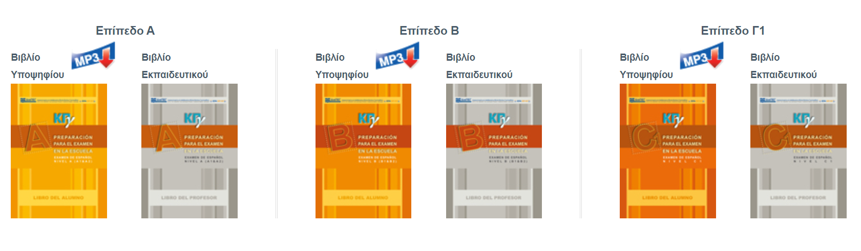
Τμήμα Ισπανικής Γλώσσας και Φιλολογίας
Εκδόσεις

Slide 49
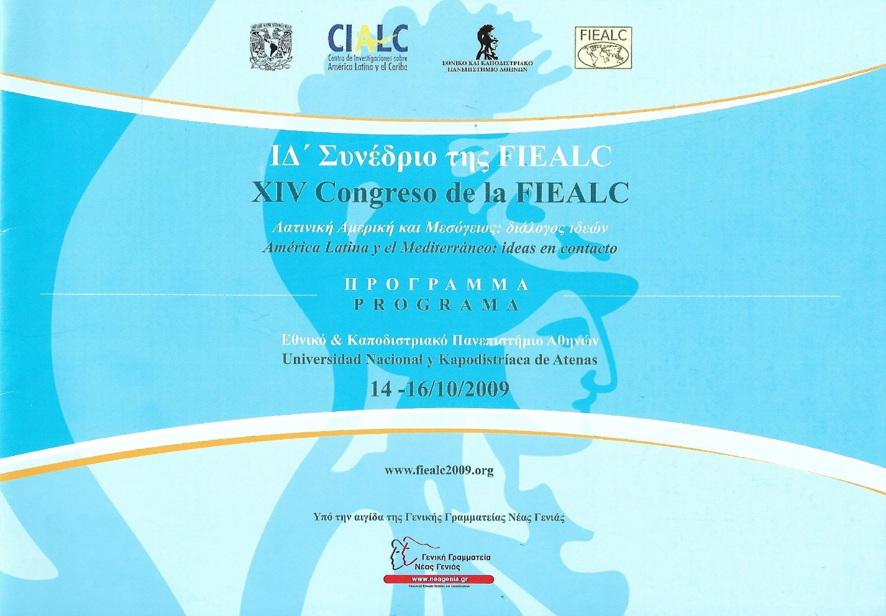
Τμήμα Ισπανικής Γλώσσας και Φιλολογίας
Διεθνή Συνέδρια

Slide 50



Τμήμα Ισπανικής Γλώσσας και Φιλολογίας
Διεθνή Συνέδρια
El Departamento de Lengua y Literaturas Hispánicas de la Facultad de Filosofía de la Universidad Nacional y Kapodistríaca de Atenas (Grecia)
el Departamento de Estudios de América Latina y el Caribe de la Universidad de Megatrend de Belgrado (Serbia)
la Universidad del Norte (Asunción, Paraguay)
el Departamento de Humanidades de la Universidad Nacional del Sur (Bahía Blanca, Argentina)
el Departamento de Estudios Hispánicos de la Universidad de Kentucky (Lexington, EEUU) y
el Instituto Cervantes de Atenas organizan el
II Congreso Internacional sobre Ibero-América:
Reflexiones sobre las realidades ibero-americanas
ante los desafíos del siglo XXI
Atenas, 20 al 22 de mayo de 2015
IIΙ CONGRESO INTERNACIONAL SOBRE IBERO-AMÉRICA
El Departamento de Lengua y Literaturas Hispánicas de la Facultad de Filosofía de la Universidad Nacional y Kapodistríaca de Atenas (Grecia) en colaboración con el Departamento de Estudios de América Latina y el Caribe de la Universidad de Megatrend de Belgrado (Serbia), el Departamento de Estudios Hispánicos de la Universidad de Kentucky (Lexington, EEUU) y el Instituto Cervantes de Atenas (Grecia) organizan el
III Congreso Internacional sobre Ibero-América:
Los estudios latinoamericanos ante los desafíos del siglo XXI
Atenas, 18 al 20 de mayo de 2016

Slide 51


Τμήμα Ισπανικής Γλώσσας και Φιλολογίας
Διεθνή Συνέδρια
XVIII CONGRESO INTERNACIONAL DE LITERATURA ESPAÑOLA CONTEMPORANEA (CILEC)
«ESPΑCIOS DE LIBERTAD: NUEVOS MODOS, MEDIOS Y MOTIVOS DE CREACIÓN LITERARIA Y COMUNICACIÓN SOCIAL»
Universidade da Coruña (Ισπανία): 11 & 12 Μαΐου 2017
Εθνικό και Καποδιστριακό Πανεπιστήμιο Αθηνών (Ελλάδα): 25 & 26 Μαΐου 2017
Universidade Fernando Pessoa (Πορτογαλία): 26 & 27 Ιουνίου 2017
http://www.spanll.uoa.gr/fileadmin/spanll.uoa.gr/uploads/Synedria/XVIII_CILEC.pdf
http://www.cileccongresos.com/
IV CONGRESO INTERNACIONAL SOBRE IBEROAMÉRICA
IBEROAMÉRICA Y EL MUNDO MULTIPOLAR DEL PRESENTE:
LA REALIDAD HISTÓRICA, SOCIAL, POLÍTICA, ECONÓMICA Y CULTURAL
en homenaje a la ilustre historiadora argentino-mexicana María Elena Rodríguez Ozán
Atenas, 28 al 30 de mayo de 2018

Slide 52
XLIV Congreso Internacional del IILI
Τμήμα Ισπανικής Γλώσσας και Φιλολογίας
Instituto Internacional de Literatura Iberoamericana
El XLIV Congreso Internacional del IILI tendrá lugar en la Universidad Nacional y Kapodistríaca de Atenas, Grecia, del 5 al 8 de julio de 2023 con el tema "Cruces disciplinarios".

Slide 53
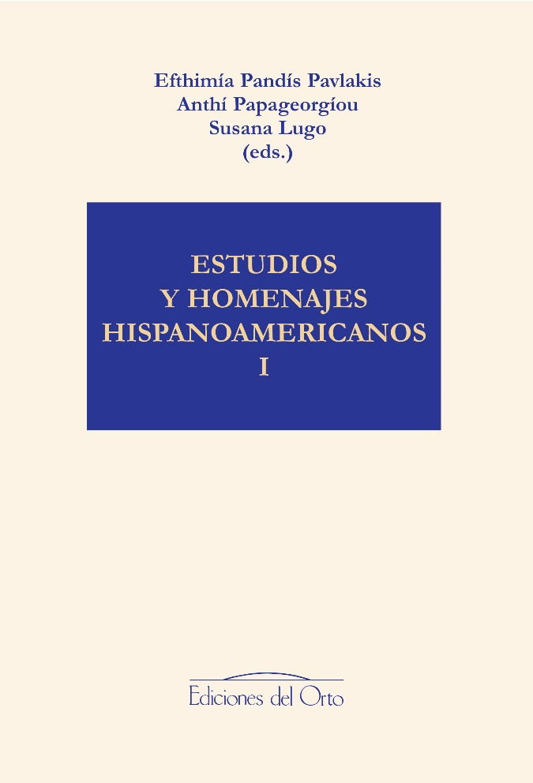
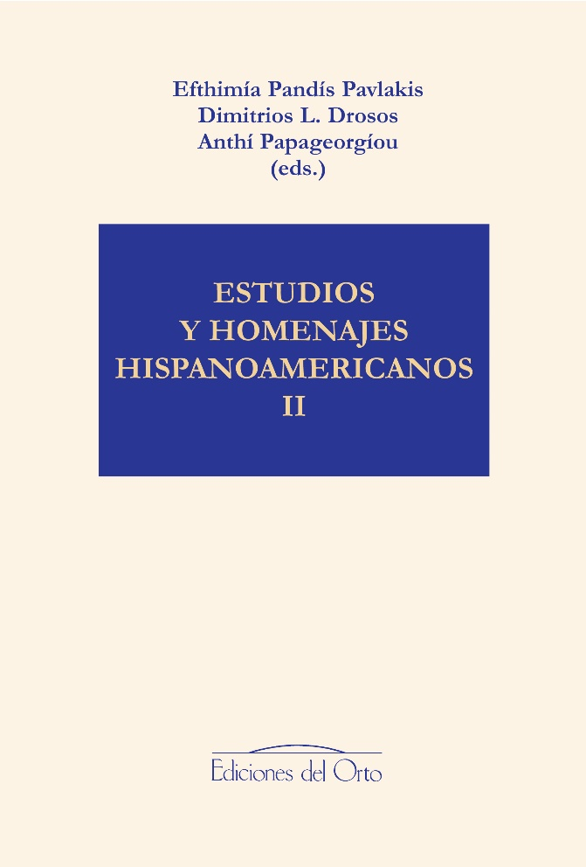
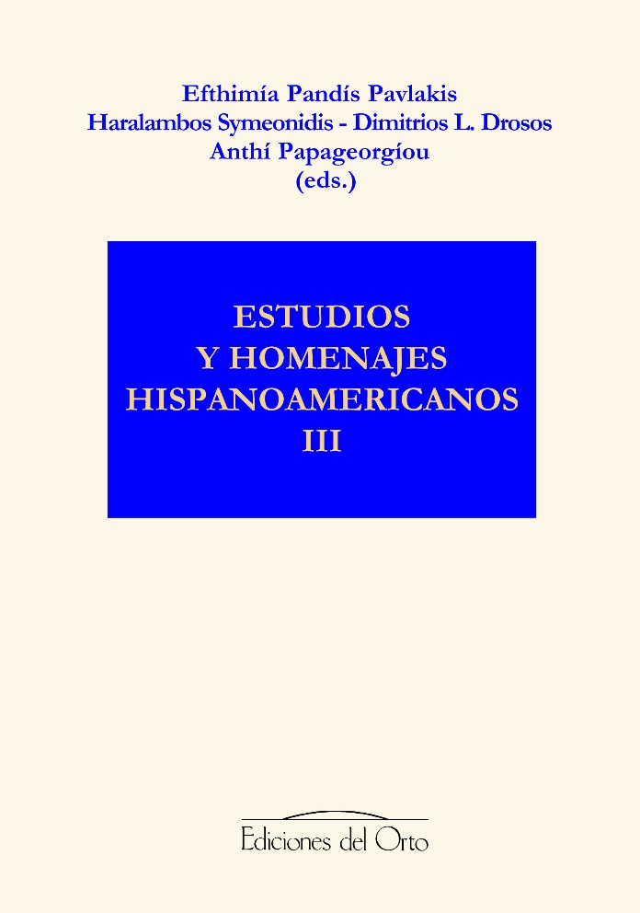
Τμήμα Ισπανικής Γλώσσας και Φιλολογίας
Εκδόσεις

Slide 54
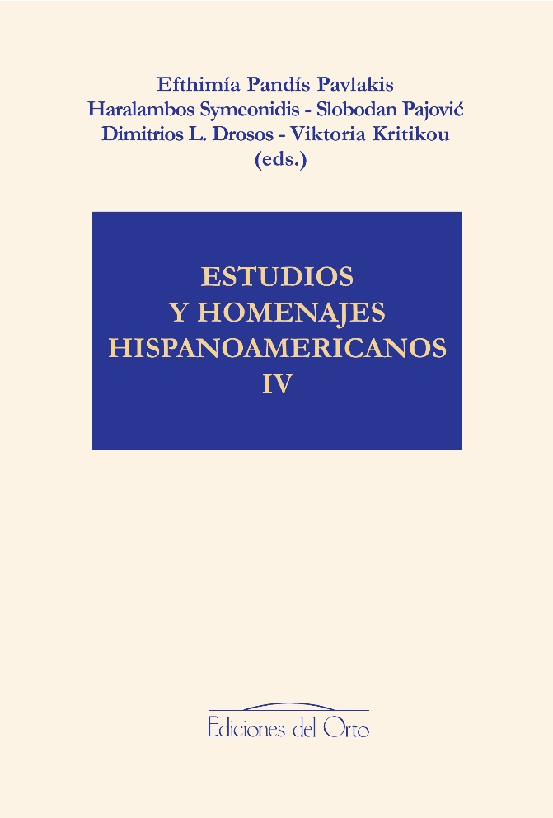
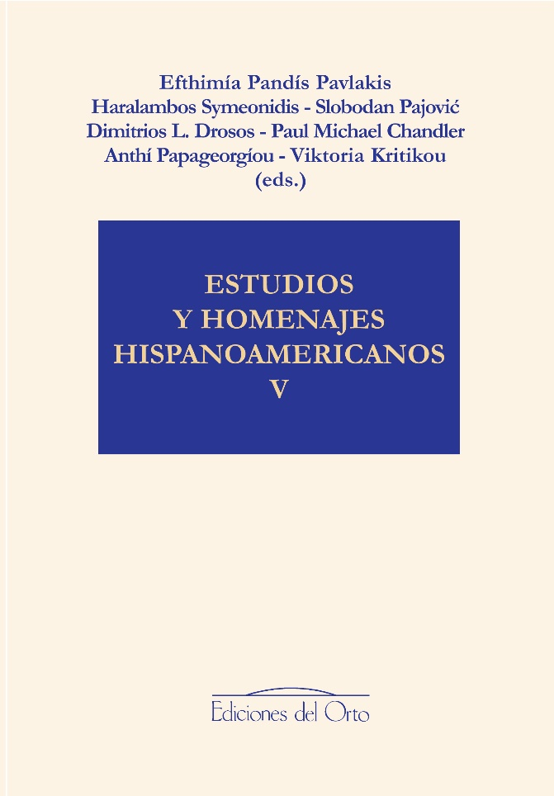
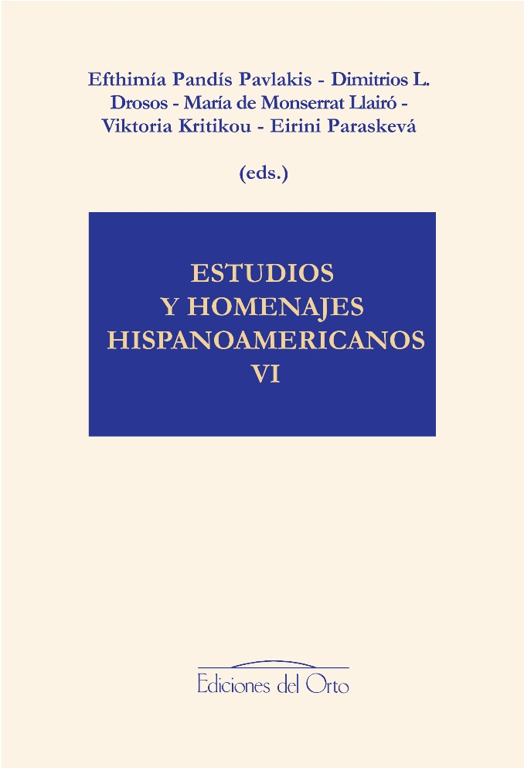
Τμήμα Ισπανικής Γλώσσας και Φιλολογίας
Εκδόσεις

Slide 55


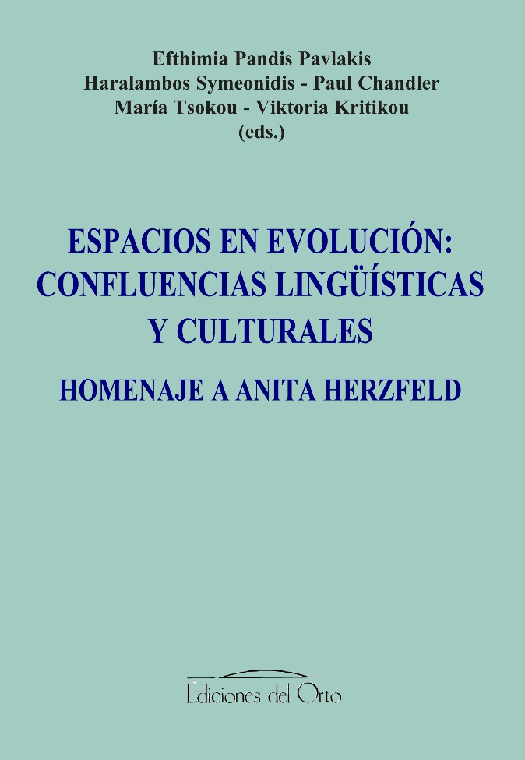
Τμήμα Ισπανικής Γλώσσας και Φιλολογίας

Slide 56
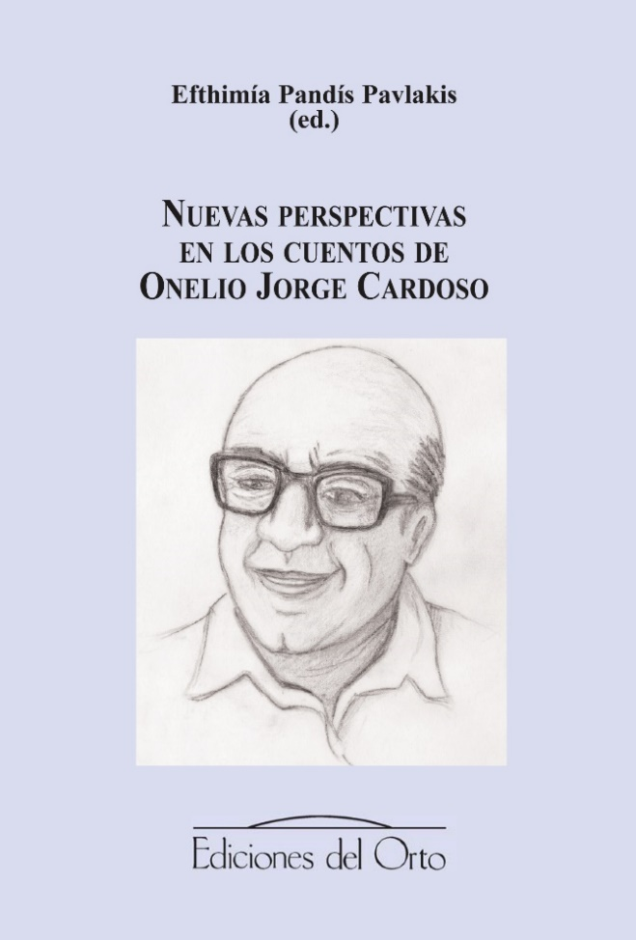
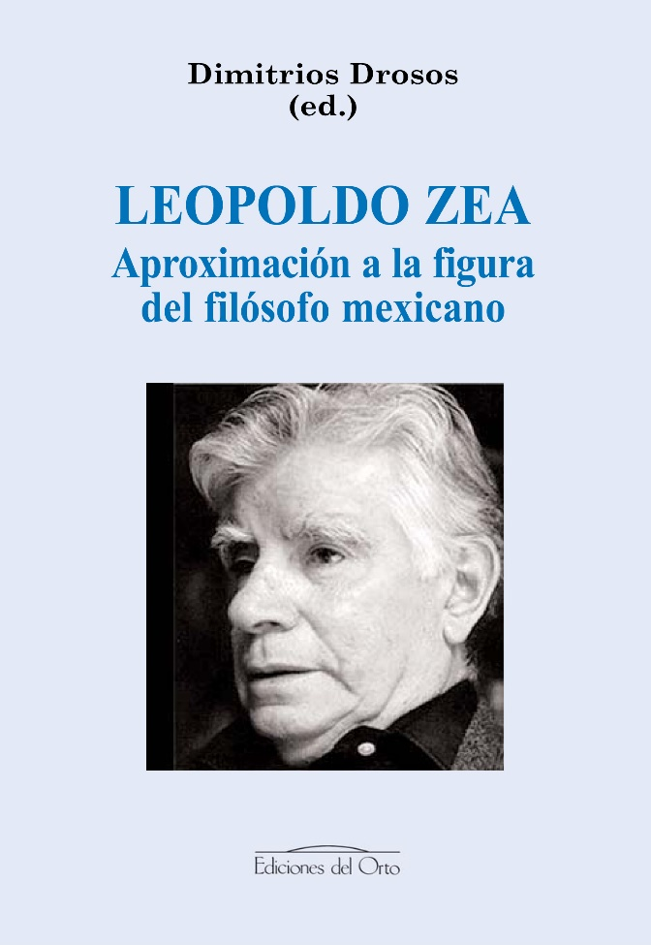
Τμήμα Ισπανικής Γλώσσας και Φιλολογίας
Εκδόσεις

Slide 57

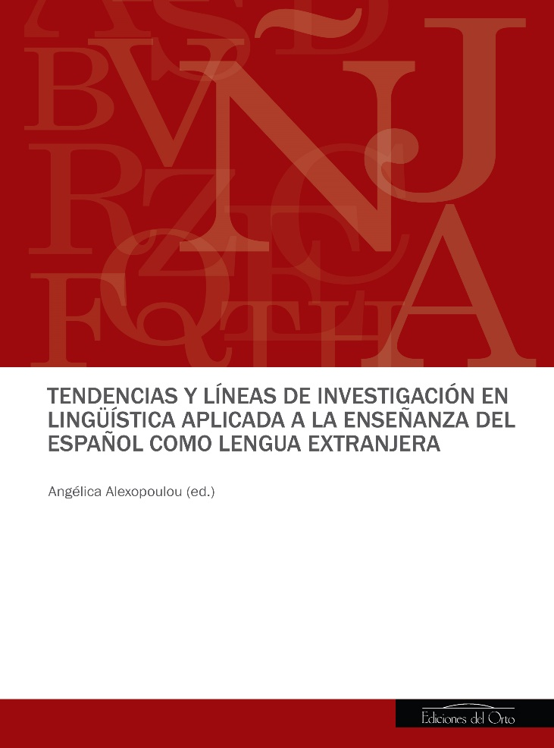
Τμήμα Ισπανικής Γλώσσας και Φιλολογίας
Εκδόσεις

Slide 58
Τμήμα Ισπανικής Γλώσσας και Φιλολογίας
Επίτιμοι Διδάκτορες
1. Leopoldo ZEA AGUILAR, Universidad Autónoma de México, 1997
2. Eusebio LEAL SPENGLER, Universidad de La Havana, Κούβα, 2003
3. Valentín GARCÍA YEBRA, Universidad Complutense de Madrid, Ισπανία, 2004
4. Adolfo ELIZAINCÍN, Πανεπιστήμιο της Δημοκρατίας, Ουρουγουάη, 2006
5. Armando ROMERO, University of Cincinnati, Η.Π.Α., 2008
6. Eugenio CHANG RODRÍGUEZ, City University of New York & Columbia University, Η.Π.Α., 2008
7. Riccardo CAMPA, Πανεπιστήμιο της Siena, Ιταλία, 2009
8. Alfonso MARTÍNEZ DÍEZ, Universidad Complutense de Madrid, Ισπανία, 2010
9. Raquel CHANG-RODRÍGUEZ, City University of New York, ΗΠΑ, 2011
10. Javier GARCIADIEGO DANTAN, Colegio de Mexico, 2011
11. Liliana WEINBERG, Universidad Autónoma de México, 2011
12. Αntony ZAHAREAS, University of Minesota, Η.Π.Α., 2013
13. Vladimir DAVYDOV, Academia de Ciencias de Rusia, 2014
14. Francie CHASSEN-LOPEZ, University of Kentucky, U.S.A., 2016
15. Paul CHANDLER, University of Hawai’i, U.S.A., 2018
16. Jaume PONT IBÁÑEZ, Universitat de Lleida, Spain, 2018
17. Slobodan PAJOVIC, Megatrend University, Serbia, 2019
18. María de Monserrat LLAIRO, Universidad de Buenos Aires, Argentina, 2022

Slide 59
Συνεργασίες με φορείς και ιδρύματα εξωτερικού (ενδεικτικά)
Τμήμα Ισπανικής Γλώσσας και Φιλολογίας
Πανεπιστήμιο Complutense της Μαδρίτης (Ισπανία) σε δύο ερευνητικά προγράμματα:
Fraseología y Paremiología UCM 930235 και
Οι ελληνολατινικές παροιμίες και η συνέχειά τους στις ευρωπαϊκές γλώσσες FFI2015-63738-P
Πανεπιστήμιο Alcalá de Henares (Ισπανία) στο ερευνητικό πρόγραμμα Adquisición y aprendizaje del componente fónico del español como segunda lengua/lengua extranjera (FFI2010-21034)
Πανεπιστήμιο του Μπουένος Άιρες (Αργεντινή), ερευνητικό κέντρο Centro de Inverstigaciones en Estudios Latinoamericanos para el Desarrollo y la Integración της Σχολής Οικονομικών Επιστημών.
Ediciones del Orto (Μαδρίτη, Ισπανία):
1) Διεύθυνση της σειράς Colección América Humanística και
2) Συν-Διεύθυνση της σειράς Biblioteca Crítica de las Literaturas Luso-Hispánicas
Διεθνή Συνομοσπονδία Λατινοαμερικανικών και Καραϊβικών Σπουδών (FIEALC)
Υπουργείο Παιδείας της Ισπανίας: Comunicación, emoción e identidad en la adquisición y aprendizaje del español como segunda lengua (FFI2017-83166-C2-1-R) https://grupoleide.com/

Slide 60
Συνεργασίες με φορείς και ιδρύματα εσωτερικού (ενδεικτικά)
Τμήμα Ισπανικής Γλώσσας και Φιλολογίας
  Συμμετοχή στο Φεστιβάλ ΛΕΑ (Λογοτεχνία Εν Αθήναις)
  Συνεργασία με το Υπουργείο Παιδείας σε διάφορες επιτροπές (Πανελληνίων εξετάσεων, εξετάσεων Γλωσσομάθειας κ.α.)
  Συμμετοχή στην εξεταστική επιτροπή για την ανάδειξη υποτρόφων διαφόρων ιδρυμάτων
  Συμμετοχή στην Επιστημονική Επιτροπή Ξένων Γλωσσών (ΙΕΠ)
  Συμμετοχή στην επιμόρφωση καθηγητών της Ισπανικής σε συνεργασία με το Σύλλογο των εν Ελλάδι καθηγητών Ισπανικής Γλώσσας
  Διδασκαλία στο Λαϊκό Πανεπιστήμιο του Δήμου Αγ. Παρασκευής (εξαμηνιαία διδασκαλία θεμάτων «Σύγχρονου Ισπανοαμερικανικού Πολιτισμού και «Σύγχρονης Ισπανοαμερικανικής Λογοτεχνίας»)

Slide 61
Thank you!
¡Gracias!
Ευχαριστούμε!
Τμήμα Ισπανικής Γλώσσας και Φιλολογίας

